Slide 1
Natural Language Processing
Alvaro Salazar
Luis Alvarez

Slide 2
Definición y Objetivo
Definición
Objetivo
Procesamiento de lenguaje natural es una gama de técnicas computacionales motivadas teóricamente para analizar y representar expresiones humanas que ocurren naturalmente en uno o más niveles de análisis lingüístico con el fin de lograr un procesamiento de lenguaje similar al humano para una variedad de tareas o aplicaciones. [2]
“Lograr un procesamiento de lenguaje similar al humano“

Slide 3
Fallos
1. Son superficiales en el sentido de que el clasificador es a menudo lineal
2. Para un buen desempeño con un clasificador lineal, deben incorporar muchas características específicas para la tarea
3. Las funciones en cascada aprendidas por separado de otras tareas, propagando así los errores

Slide 4
Estado actual
Investigación:
Red neuronal profunda con aprendizaje multitarea para generar una gran cantidad de predicciones de procesamiento del lenguaje.
Núcleos para varias estructuras de lenguaje natural, permitiendo representaciones ricas y de alta dimensión de estas estructuras.
Aplicación
Información clínica. Se procesa resolviendo la falta de estructuración en la información, haciendo que los datos clínicos estén disponibles para su uso.
Detección de informes de defectos duplicados
Analizador de opciones el cual extrae opiniones y sentimientos de un sujeto sobre un tema
Detección de comandos por voz. Cortana, Siri
Detección de spam. Gmail

Slide 5
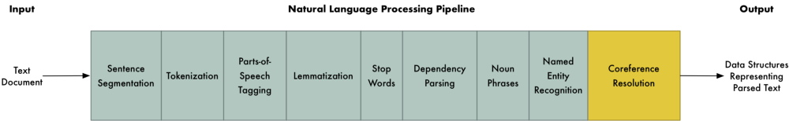
NLP paso a paso
"London is the capital and most populous city of England and the United Kingdom. Standing on the River Thames in the south east of the island of Great Britain, London has been a major settlement for two millennia. It was founded by the Romans, who named it Londinium."

Slide 6
Segmentación del texto
1. “London is the capital and most populous city of England and the United Kingdom.”
2. “Standing on the River Thames in the south east of the island of Great Britain, London has been a major settlement for two millennia.”
3. “It was founded by the Romans, who named it Londinium.”

Slide 7
Tokenización de las palabras
“London is the capital and most populous city of England and the United Kingdom.”
“London”, “is”, “the”, capital”, “and”, “most”, “populous”, “city”, “of”, “England”, “and”, “the”, “United”, “Kingdom”, “.”

Slide 8
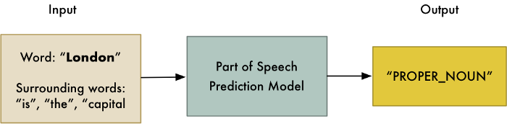
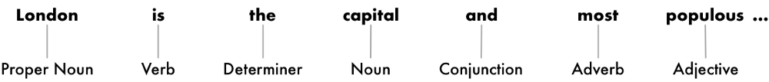
Predecir partes del texto por cada token

Slide 9
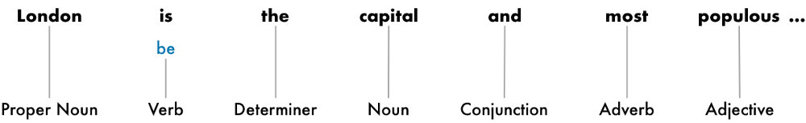
Lemmatización del texto

Slide 10
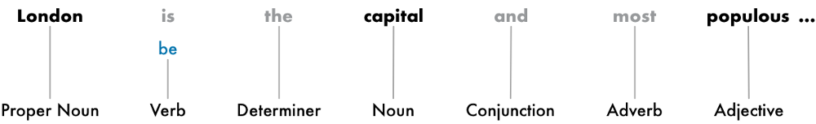
Identificación de stop words

Slide 11
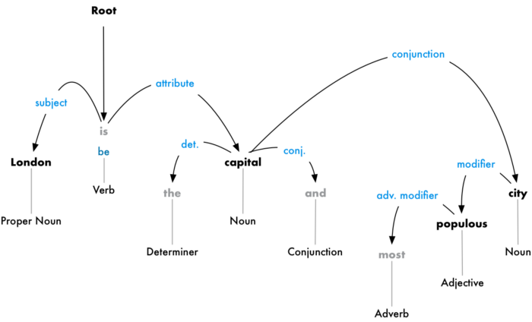
Análisis de dependencia

Slide 12

Reconocimiento de la entidad nombrada
Nombres de personas
Nombres de compañia
Ubicaciones geográficas (tanto físicas como políticas)
Nombres de productos
Fechas y horarios
Cantidades de dinero
Nombres de eventos

Slide 13
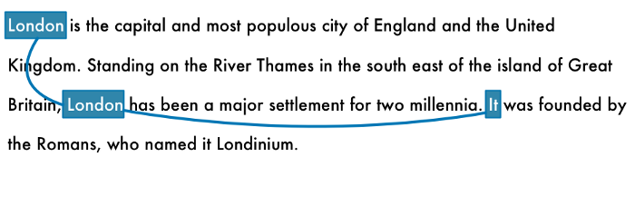
Resolución de la co-referencia

Slide 14
DEMO

